Slide 1
Pokyny pro vkládání lokality do Národní databáze brownfieldů
Spojujeme
a podporujeme
www.brownfieldy.eu, www.czechinvest.org

Slide 2
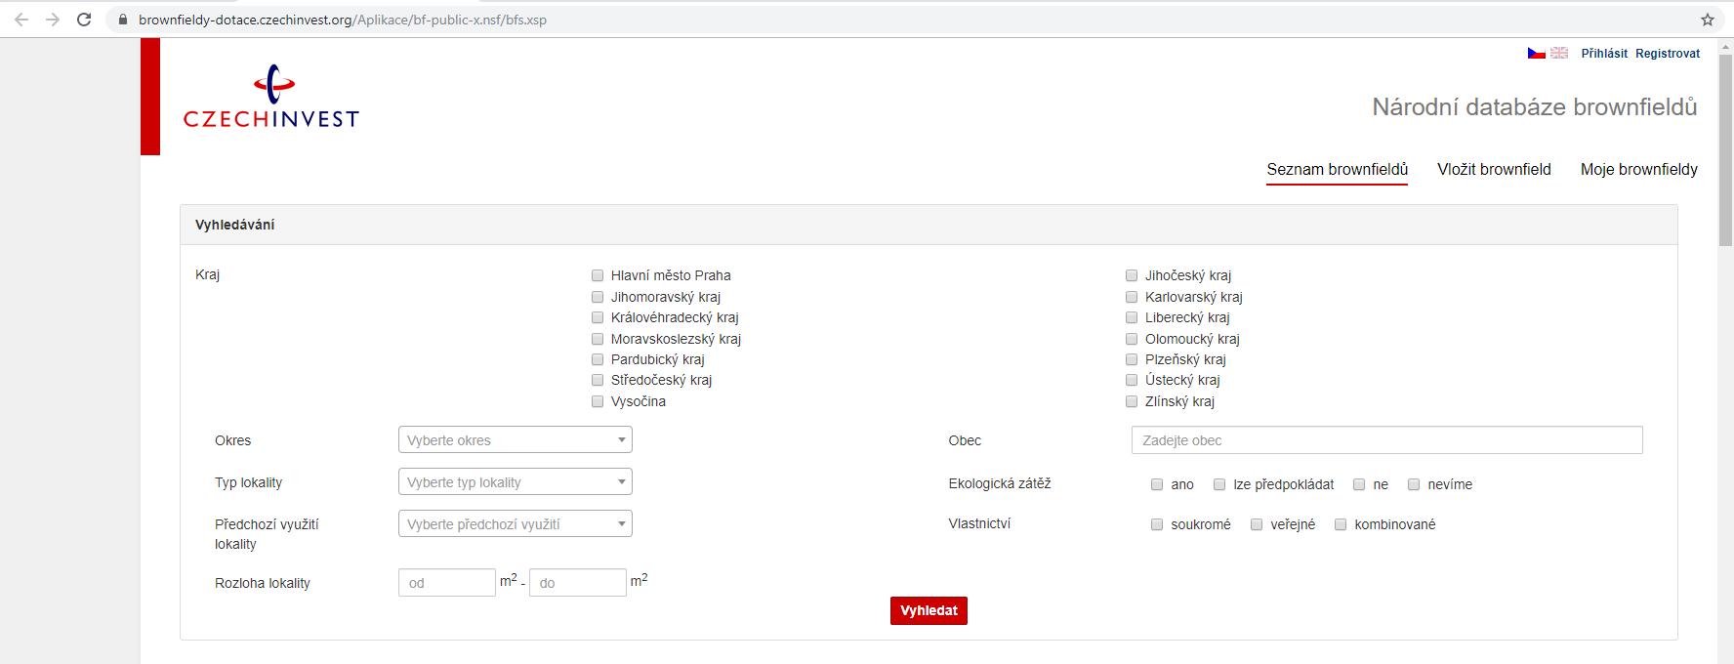
1.
Zaregistrujte se

Slide 3
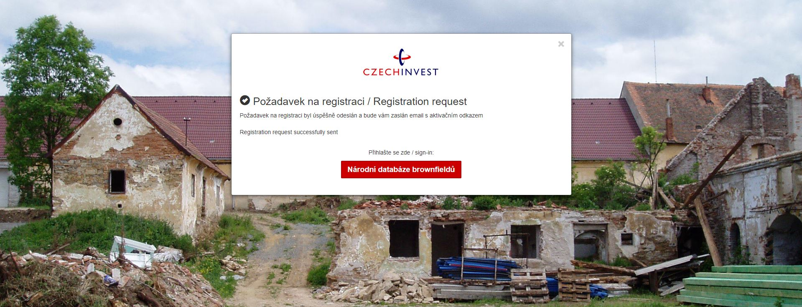
2.
Přijde Vám registrační e-mail
V případě, že Vám e-mail nedošel do Doručené pošty, zkontrolujte nejprve Nevyžádanou poštu a Spamy, až poté kontaktuje CzechInvest.
Klikněte na přihlašovací link, který najdete v e-mailu a postupujte dle instrukcí.

Slide 4
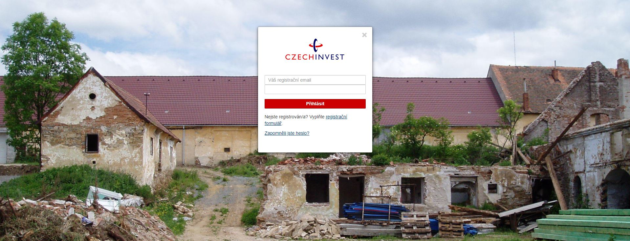
3.
Přihlaste se

Slide 5
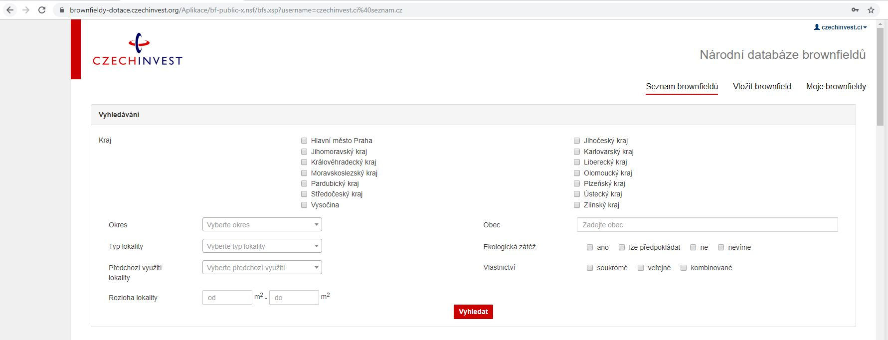
4.
Vložte nový brownfield

Slide 6
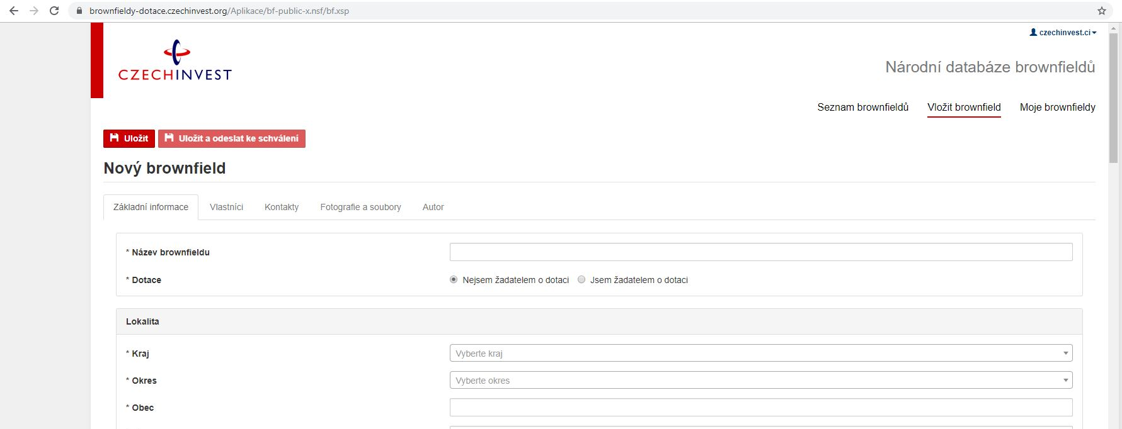
5.
Vyplňte základní informace
Vyplňte všechna povinná pole označená hvězdičkou. Jednotlivé kroky průběžně ukládejte.

Slide 7
6.
Žádost o dotaci
V případě, že nemovitost vkládáte do databáze za účelem podání žádosti o dotaci, zvolte v kolonce Dotace variantu „Jsem žadatelem o dotaci“. Poté vyberte z nabízených možností správný program:
Zkratka | Název programu/podprogramu | Garant programu
OP PIK | Operační program podnikání a inovace pro konkurenceschopnost – Program Nemovitosti* | Ministerstvo průmyslu a obchodu ČR
MPO | Regenerace a podnikatelské využití brownfieldů | Ministerstvo průmyslu a obchodu ČR
MMR | Regenerace brownfieldů pro nepodnikatelské využití | Ministerstvo pro místní rozvoj ČR
* Program Nemovitosti zahrnuje rovněž Výzvy Uhelné regiony a Cestovní ruch

Slide 8
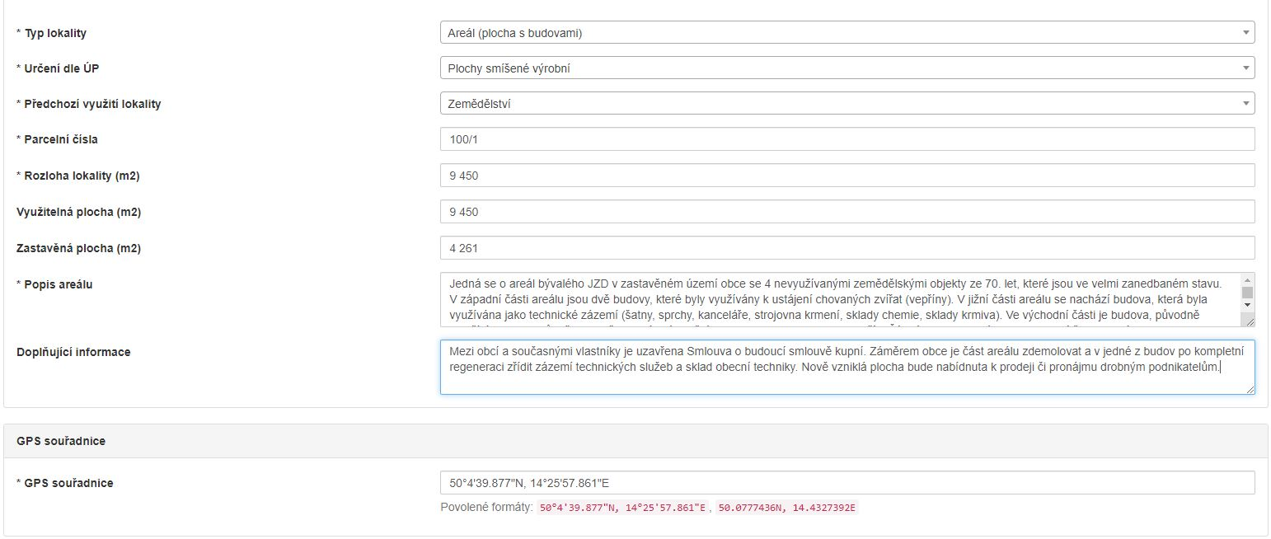
7.
Popište lokalitu a její navrhované využití
V sekci Lokalita v záložce Základní informace vyplňte odpovídající popis nemovitosti včetně relevantních doplňujících informací a Vaší představy či návrhu budoucího využití.

Slide 9
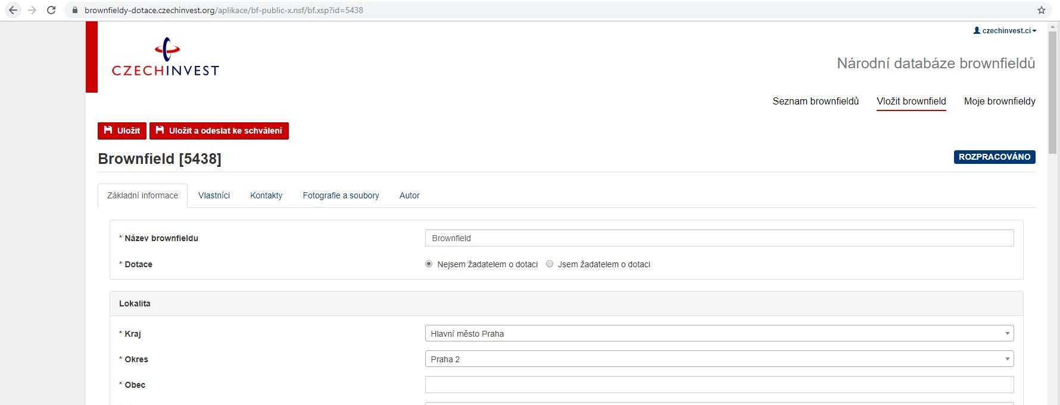
8.
Záznam uložte
Po prvním uložení záložky Základní informace se všemi povinnými kolonkami se záznam posune do stavu „Rozpracováno“ a odemknou se k editaci další záložky.

Slide 10
9.
Vyplňte všechny záložky
Upozorňujeme, že automaticky generované e-maily chodí na adresu správce záznamu (záložka Autor). Agentura CzechInvest bude v případě potřeby kontaktovat telefonicky nebo e-mailem vyplněnou kontaktní osobu.

Slide 11
10.
Nahrajte fotografie
Vložte minimálně 5 fotografií interiéru objektu a 5 fotografií exteriéru, ne starších 3 měsíců. Snímky musí odpovídat aktuálnímu stavu nemovitosti. Vkládejte snímky hlavních částí budovy (vchod, chodby, hlavní místnosti, schodiště apod.). Detaily omítky a fotografie půdních a sklepních prostor několikapatrových budov nejsou pro registraci lokality v databázi dostačující.

Slide 12
11.
Odešlete záznam ke schválení
Pro úspěšnou registraci je nezbytné vyplnit všechny záložky, tzn. nejprve základní informace, dále vlastníky dle katastru nemovitostí, alespoň jednu kontaktní osobu, fotografie a případné doplňující soubory. Na závěr záznam uložte a odešlete ke schválení.

Slide 13
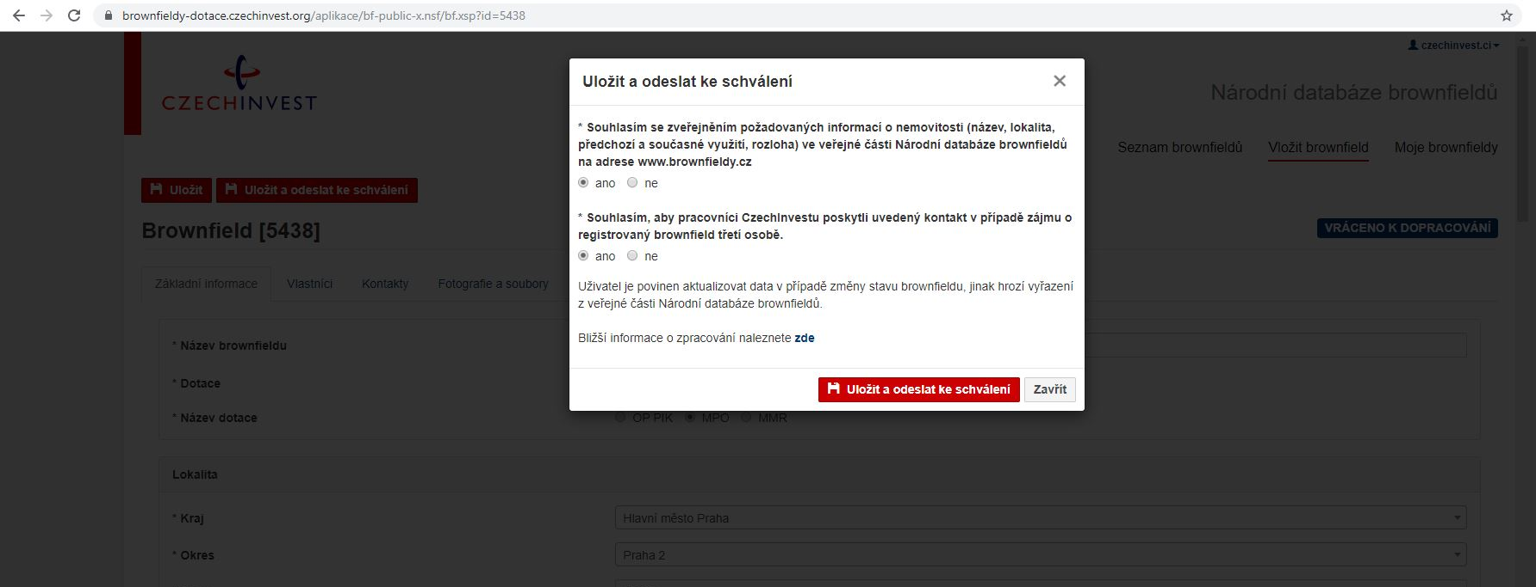
12.
Souhlas se zveřejněním a poskytnutím kontaktu
V prvním bodě udělíte Agentuře CzechInvest souhlas s publikací vybraných informací ve veřejné části databáze na adrese www.brownfieldy.cz.
Ve druhém bodě udělíte Agentuře CzechInvest souhlas s poskytnutím kontaktu na osobu uvedenou v záložce Kontakty třetí osobě (potenciálnímu investorovi) v případě zájmu o registrovanou nemovitost. Po volbě možností finálně odešlete záznam ke schválení.

Slide 14
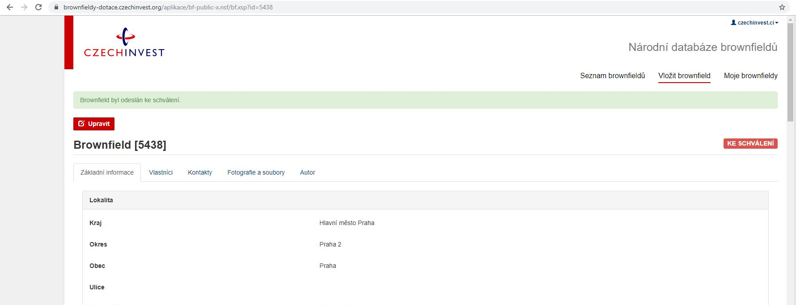
13.
Odesláno ke schválení
Po odeslání se záznam posune do stavu „Ke schválení“. V případě potřeby můžete informace kdykoli upravit a znovu odeslat.

Slide 15
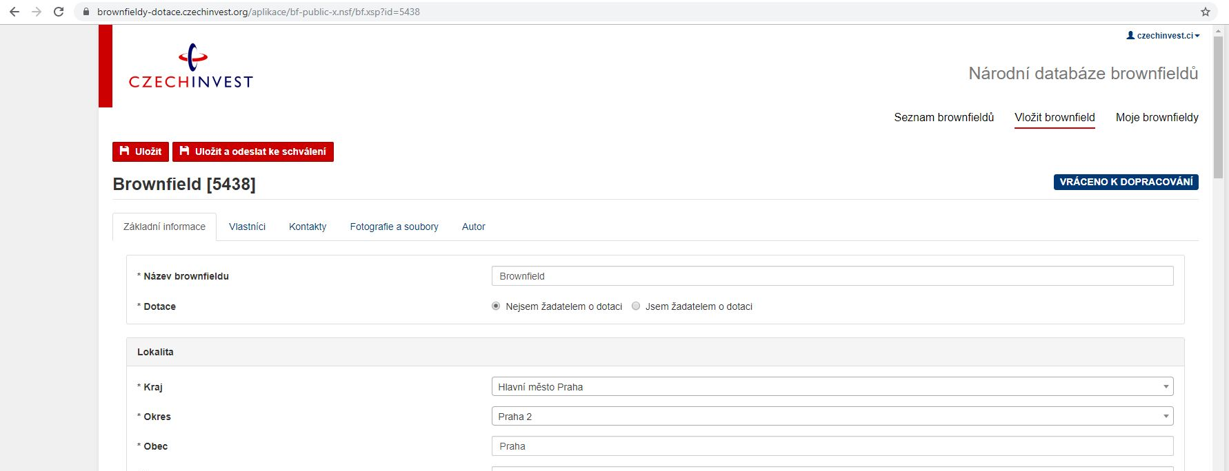
14.
Vráceno k dopracování
Pokud nebude záznam z pohledu Agentury CzechInvest kompletní, bude Vám zaslán e-mail se specifikací, co je potřeba doplnit. V takovém případě se záznam posune do stavu „Vráceno k dopracování“. Po editaci se opakuje proces odeslání ke schválení.

Slide 16
15.
Schváleno / Publikováno
Po zpracování Agenturou CzechInvest se záznam posune do stavu „Schváleno“ nebo „Publikováno“, dle volby možnosti udělení souhlasu s publikací lokality autorem záznamu.

Slide 17
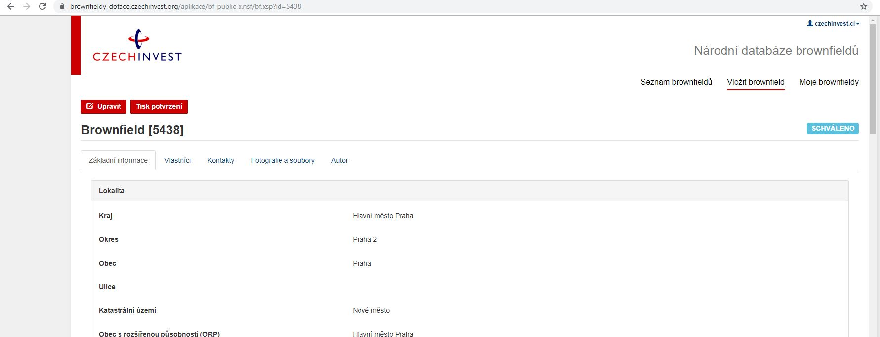
16.
Potvrzení o registraci
Po schválení či publikaci záznamu se vygeneruje na e-mailovou adresu správce potvrzení o registraci lokality v Národní databázi brownfieldů. Totožné potvrzení si můžete vytisknout po přihlášení do databáze. Upozorňujeme, že pro účely dotace je vydáváno potvrzení s konkrétním názvem programu. Jiná potvrzení (bez názvu programu či s uvedeným nesprávným programem) nebudou akceptována.

Slide 18
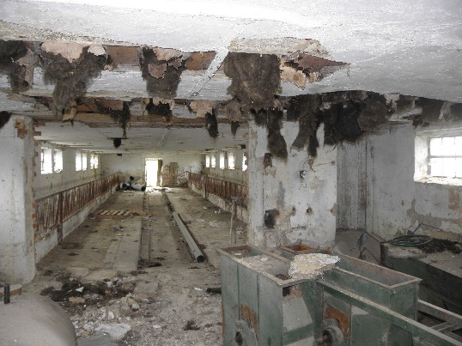
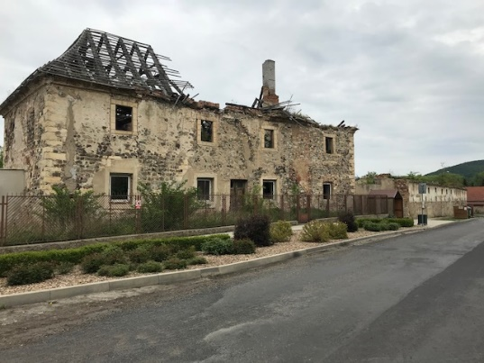
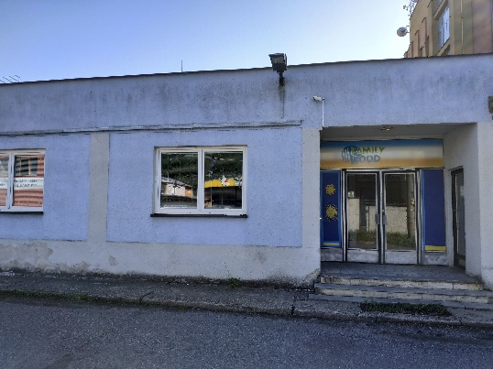
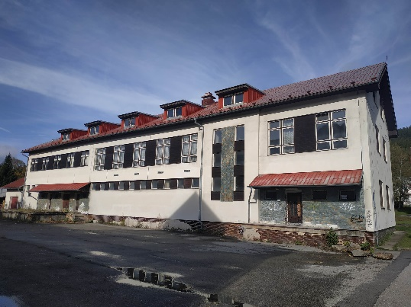
17.
Brownfield versus Nemovitost k rekonstrukci
Brownfield:
Nemovitost, která není využívaná, je značně zanedbaná a případně i kontaminovaná a nelze ji efektivně využívat, aniž by proběhl proces její celkové regenerace. Nemovitost z nejrůznějších důvodů pozbyla svou původní funkci. Vzniká jako pozůstatek průmyslové, zemědělské, rezidenční vojenské či jiné aktivity. Lokalita svým havarijním stavem ekonomicky i fyzicky deprimuje sebe sama i své okolí.
Nemovitosti k rekonstrukci:
Nemovitost, která není efektivně využívaná, je ze stavebního hlediska zanedbaná a zastaralá a nelze ji efektivně a plnohodnotně využívat, aniž by proběhl proces její rekonstrukce či modernizace. Objekt může i nadále sloužit původnímu využití. Rekonstrukce bude realizována za účelem modernizace budovy. Nemovitost k rekonstrukci může být plně či částečně využívána a nemovitost je ve výrazně lepším stavebně technickém stavu než-li brownfield.
Upozorňujeme, že správci jednotlivých programů mají předmět podpory specifikovaný pro účely daného programu detailněji v zásadách programu. Kategorizace lokality se tak může dle pravidel v každém programu lišit.

Slide 19
Kontakty
Oddělení řízení projektů brownfieldů CzechInvest
Štěpánská 15, 120 00 Praha 2
tel.: +420 296 342 714 e-mail: brownfieldy@czechinvest.org
web: www.brownfieldy.eu, www.czechinvest.org
Spojujeme
a podporujeme

